Slide 1

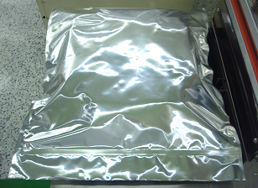
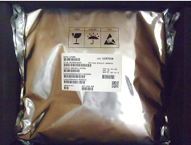
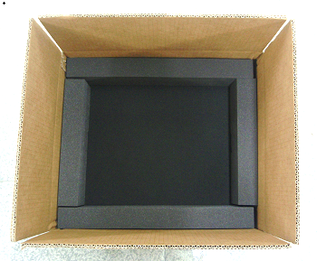
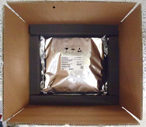
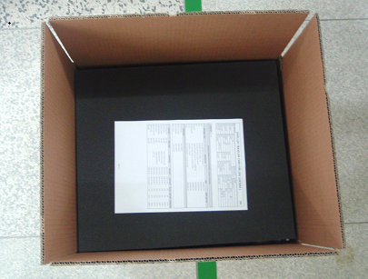
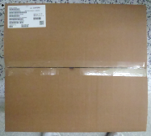
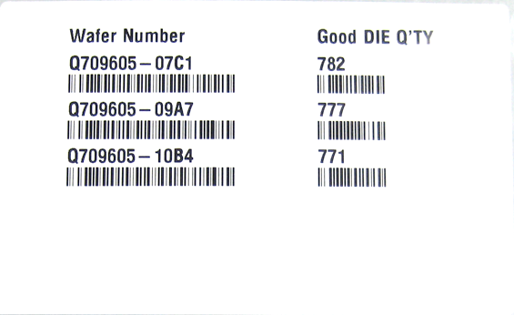
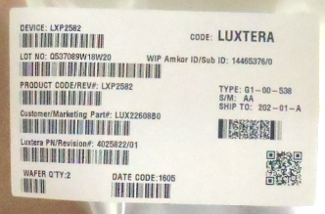

12inch CANISTER PACKING (After COW) ➔ Luxtera (202) 만 해당 (PKG CODE :G1)
1 | 엠비비 패킹 후 Quick box 로 자재가 이동 됩니다. WAFER가 들어 있으므로 핸들링에 각별히 주의 합니다
2 | Box packing 작업 전에 아래 내용을 우선 확인 합니다
3 | 2번 사항 중에 문제가 있는 경우는 다시 MBB 패킹 합니다. 문제가 없는 경우는 아래와 같이 패킹 진행합니다
4 | 아래의 패킹 재료로 패킹을 진행합니다. OUTER BOX 표면에 SID가 인쇄 되어 있습니다. INNER BOX는 사용하지 않습니다
5
긴 쪽 측면
긴 쪽 측면
짧은 쪽 측면
MBB 봉인이 사진처럼 되어 있는지? 한 번만 봉인합니다
BACKEND에서 사용할 PACKING SLIP 2 장이 추가로 FLOW되었는지?
한 장은 BOX위에 붙이고, 나머지 한 장은 여유분으로 제공된 겁니다
같이 FLOW된 패킹 슬립과 MBB 위의 패킹 슬립이 동일한지 확인합니다
MBB 위에 패킹 슬립이 붙어 있는지? 윗면에 MBB logo가 가려지지만 않게 붙어 있으면 위치. 방향 무관 .
MBB로 패킹 후 N2 GAS를 넣고 봉인 하므로, 진공 포장 상태 ( CANISTER 모양이 진공 포장으로 보이는 경우) 는 안됩니다
MBB 안에서 자재의 움직임을 줄이기 위해서 박스에 넣기 전에 MBB 끝부분을 사진과 같이 접어서 박스에 넣어 줍니다
2. MBB이 끝부분을 접어서 부피를 최소화한 상태로 자재를 넣습니다
3.위에 101395032 폼을 넣고
선적 관련 서류( LUXTERA : TR CARD ) 를 넣습니다
1. 박스의 밑면에 패킹 테이프를 붙이고, 박스 바닥에 101395032 폼을 넣고, 긴 쪽 측면에 101395035 폼을 넣고, 짧은 쪽 측면에 101395036 폼을 넣습니다.
윗면
패킹라벨
(상(上): 랏트정보 라벨,
하(下) 웨이퍼별 수량정보 라벨)
테이프
긴 쪽 측면
긴 쪽 측면
4. 박스의 긴 쪽 측면을 기준으로 웟 면 좌측 상단에 패킹 슬립 을 붙입니다. (MIXING 주의)
5. 위 그림 처럼 패킹 테이프로 봉인 후 선적 팀으로 보냅니다
패킹라벨

Slide 2
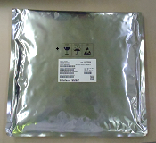
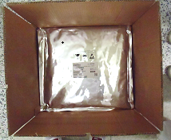
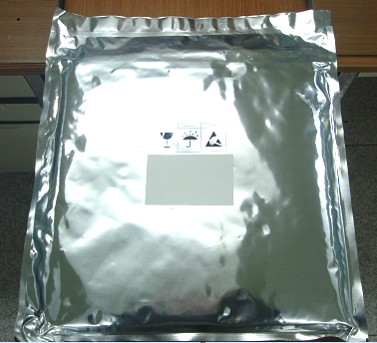
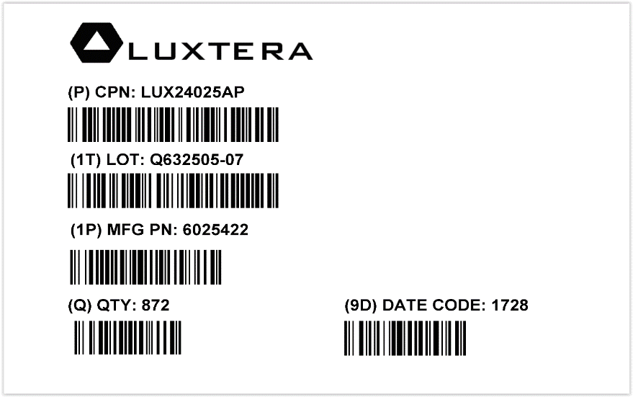
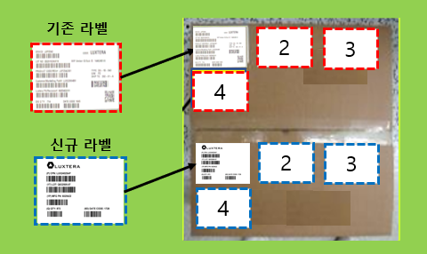
12inch JAR PACKING (After DPS) ➔ Luxtera (202) only (PKG CODE :DS)
1 | 엠비비 패킹 후 Quick box 로 자재가 이동 됩니다.
2 | Box packing 작업 전에 아래 내용을 우선 확인 합니다
3 | 2번 사항 중에 문제가 있는 경우는 다시 MBB 패킹 합니다. 문제가 없는 경우는 아래와 같이 패킹 진행합니다
4 | 아래의 패킹 재료로 패킹을 진행합니다. OUTER BOX 표면에 SID가 인쇄 되어 있습니다. INNER BOX는 사용하지 않습니다. 패킹하는 Wafer 개수에 따라 box 가 다르니 유의합니다. *Wafer 장수에 따른 박스 선정은 기본 4장 선적을 기준으로 하며 자투리가 남을 경우에만 3장 또는 1장 선적으로 패킹 합니다. (부피와 무게가 적은 것을 우선으로 박스 선정하여 패킹 합니다.) 예시) 9장 => 4장 2박스 + 1장 1박스 26장 => 4장 6박스 + 1장 2박스 27장 => 4장 6박스 + 3장 1박스 4-1. Wafer 1장 선적할 경우, 4-2. Wafer를 3장, 4장 선적할 경우,
5 | 1. 앰비비에 붙은 패킹 슬립과 같이 FLOW된 패킹 슬립이 동일 한지 확인 합니다. 2. 앰비비를 박스에 넣을 때에는 끝부분을 접어서 넣습니다. 3. 아래 표와 같이 wafer 개수에 따라 패킹 방법이 다르므로 주의하여 진행합니다. 4. 맨 위의 폼 위에 선적 관련 서류 (LUXTERA : TR CARD) 를 넣습니다. (Wafer 3장, 4장 선적일 경우 박스에 들어간 모든 Lot 의 TR 을 맨 위 폼 위에 함께 넣습니다.) 5. 아래 그림 처럼 패킹 테이프로 박스 봉인 합니다. 6. 박스의 긴 쪽 측면을 기준으로 박스 윗면에는 기존라벨을 붙이고, 박스 아랫면에는 신규라벨을 붙인 후 선적팀으로 보냅니다. (Wafer 3장, 4장 선적일 경우 박스에 들어간 모든 Lot 의 라벨을 붙입니다.)
1. MBB 가 봉인이 되어 있는지 ?
한 번만 봉인합니다
2.MBB 위에 패킹 슬립이 붙어 있는지?
MBB logo만 가리지 않게 윗면에
붙어 있으면 위치.방향 무관
기존 라벨
3.패킹 슬립 2 set가 같이 FLOW되었는지?
한 set는 BOX에 붙이고 나머지 한 set는 여유분입니다.
한 set 당 라벨 2장입니다.
신규 라벨
4.MBB로 패킹 후 N2 GAS를 넣고 봉인 하므로,
진공 포장 상태 (JAR의 모양이 진공 포장으로 보이는 경우)는 잘못된 패킹입니다
CANISTER 박스(SID#: 101395031) | FOSB 박스(SID#: 101395030)
Wafer 1장 선적일 경우 | Wafer 3장 선적일 경우 | Wafer 4장 선적일 경우
BOX
Wafer
FOAM
박스 윗면
OUTER BOX | 101395030 | BX OUTER 505*445*485 12INCH FOSB
FOAM | 101395032 | FOAM 12” FOSB CANISTER TOP/BTM 480X420X50
테이프
긴 쪽 측면
박스 아랫면
<PACKING SLIP>

Slide 3
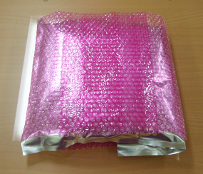
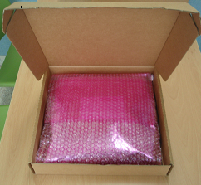

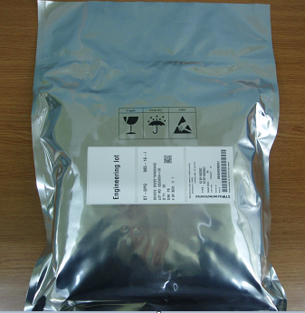
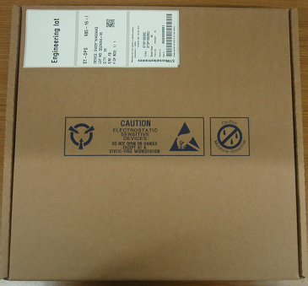
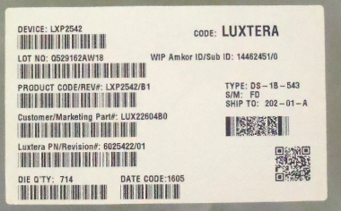
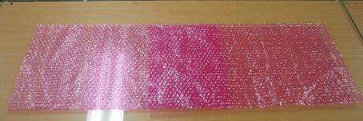
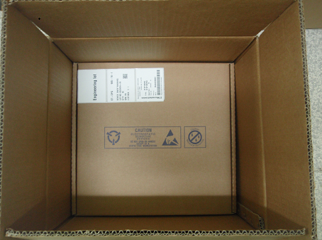
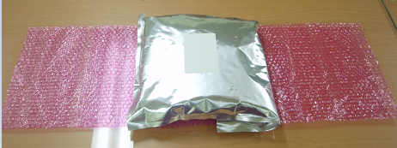
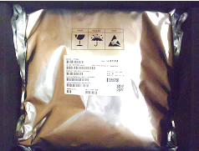
8inch JAR PACKING (After DPS) ➔ SWR에 명시, 샘플자재 (PKG CODE :DS)
FG packing material 에 SID#: 101403860 사용될 경우
1 | 엠비비 팩킹 후 Quick box 로 자재가 이동 됩니다.
2 | Box packing 작업 전에 아래 내용을 우선 확인 합니다
3 | 2번 사항 중에 문제가 있는 경우는 인라인 측에 요청해서 문제를 해결합니다. 문제가 없는 경우, 아래와 같이 팩킹 진행합니다
3
4
5 | .
3. 버블랩으로 자재를 덮어서 이너 박스 ( 101394797, 박스에 SID# 인쇄되어 있음) 에 넣고, TR CARD를 넣습니다 .
1.MBB 가 봉인이 되어 있는지 ? 한 번만 봉인합니다
2.MBB 위에 팩킹 슬립이 붙어 있는지? MBB 로고를 가리지 않게 붙어 있으면 위치.방향 무관
3.팩킹 슬립 2장이 같이 FLOW되었는지? 한 장은 BOX에 붙이고 한 장은 여유분입니다
테이프로 박스를 봉인합니다
테이프를 봉인한 면을 기준으로 박스 윗면 상단 좌측에 2번 과정에서 확인된 팩킹 슬립을 붙입니다 ( 팩킹 슬립이 박스 로고를 가리지 않도록 붙이면, 슬립의 위치 및 방향은 무관)
해당 자재는 선적 팀으로 보냅니다
4.MBB로 팩킹 후 N2 GAS를 넣고 봉인 하므로, 진공 포장 상태 ( JAR의 모양이 진공 포장으로 보이는 경우) 는 잘못된 팩킹입니다
1. 버블랩 ( 108748186 ) 두 장을 옆 사진과 같이 끝 부분을 겹쳐서 놓습니다
(선적 팀) 해당 자재는 전용 OUTER BOX (101394798, BOX에 SID#인쇄되어 있음) 를 사용하며, 최대 INNER BOX 4EA까지 넣습니다. BOX는 팩킹 슬립이 붙은 INNER BOX 윗면이 위로 향하도록 넣습니다. 해당 OUTER BOX에 3EA 이하의 INNER BOX가 들어가는 경우 적절한 FILLER를 사용하여 빈 공간을 채워 줍니다
2. MBB 안에서 자재의 움직임을 줄이기 위해서 MBB 끝 부분을 접어서 버블랩 위에 올려 놓습니다.
박스 위에 붙일 팩킹 슬립과 MBB 위의 슬립이 동일한지 확인합니다

Slide 4
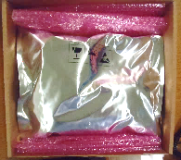
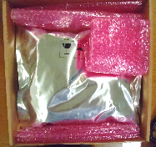

Gel-pak PACKING (After DPS) ➔ SWR 에 Gel-pak 명시 (PKG CODE :DS) 샘플자재
Gel pak인 경우 SWR 발행됨
1 | 엠비비 팩킹 후 Quick box 로 자재가 이동 됩니다.
2 | Box packing 작업 전에 아래 내용을 우선 확인 합니다
3 | 2번 사항 중에 문제가 있는 경우는 다시 MBB 패킹 합니다. 문제가 없는 경우, 아래와 같이 팩킹 진행합니다
3
4
5 | .
3. 버블랩으로 자재를 덮고 빈 공간이 있을 경우 버블 랩으로 채우고 이너 박스 ( 101394797, 박스에 SID# 인쇄되어 있음) 에 넣고, TR CARD를 넣습니다 .
982 CODE의 입고 서류는 TR CARD와 같이 BOX안에 넣어서 선적 팀으로 보냅니다
1.MBB 가 봉인이 되어 있는지 ? 한 번만 봉인합니다
2.MBB 위에 팩킹 슬립이 붙어 있는지? MBB 로고를 가리지 않게 붙어 있으면 위치.방향 무관
3.팩킹 슬립 2장이 같이 FLOW되었는지? 한 장은 BOX에 붙이고 한 장은 여유분입니다
테이프로 박스를 봉인합니다
테이프를 봉인한 면을 기준으로 박스 윗면 상단 좌측에 2번 과정에서 확인된 팩킹 슬립을 붙입니다 ( 팩킹 슬립이 박스 로고를 가리지 않도록 붙이면, 슬립의 위치 및 방향은 무관)
해당 자재는 선적 팀으로 보냅니다
4.MBB로 팩킹 후 N2 GAS를 넣고 봉인 하므로, 진공 포장 상태 ( JAR의 모양이 진공 포장으로 보이는 경우) 는 잘못된 팩킹입니다
1. 버블랩 ( 108748186 ) 두 장을 옆 사진과 같이 끝 부분을 겹쳐서 놓습니다
(선적 팀) 해당 자재는 전용 OUTER BOX (101394798, BOX에 SID#인쇄되어 있음) 를 사용하며, 최대 INNER BOX 4EA까지 넣습니다. BOX는 팩킹 슬립이 붙은 INNER BOX 윗면이 위로 향하도록 넣습니다. 해당 OUTER BOX에 3EA 이하의 INNER BOX가 들어가는 경우 적절한 FILLER를 사용하여 빈 공간을 채워 줍니다
2. MBB 안에서 자재의 움직임을 줄이기 위해서 MBB 끝 부분을 접어서 버블랩 위에 올려 놓습니다.
박스 위에 붙일 팩킹 슬립과 MBB 위의 슬립이 동일한지 확인합니다

